Slide 1


Název školy: | Základní škola, Hradec Králové Milady Horákové 258
Autor: | Mgr. Lukáš Dubrovský
Název: | VY_32_INOVACE_07_15A_Jednobuněčné houby
Téma: | Přírodopis pro 6. ročník
Registrační číslo projektu: | CZ.1.07/1.4 .00/21.2575
Název projektu: | EU peníze školám

Slide 2
Anotace
Materiál je určen k seznámení se základní charakteristikou jednobuněčných hub.
Očekávaný výstup:
Žák dokáže charakterizovat jednobuněčné houby – kvasinky z hlediska rozmnožování,
stavby těla a jejich významu pro člověka.
Datum tvorby: 13. 11. 2012
Ověřeno ve výuce: 15. 11. 2012

Slide 3
Jednobuněčné
houby

Slide 4
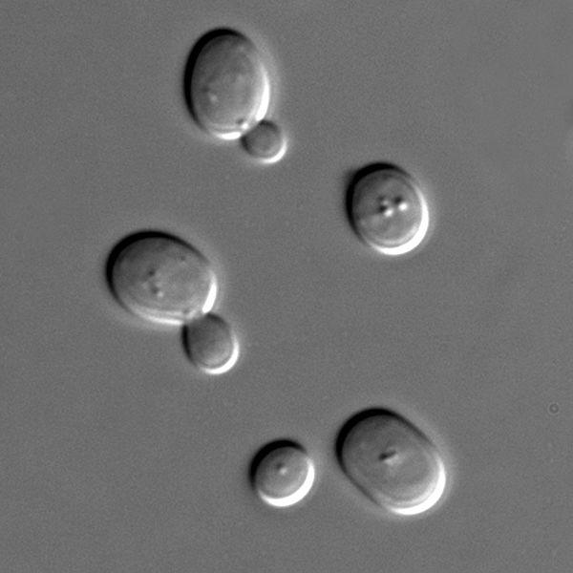
Charakteristika
KVASINKY = jednobuněčné houbové mikroorganismy
netvoří plodnice
rozmnožování: nepohlavní – pučení
Obr. 1

Slide 5
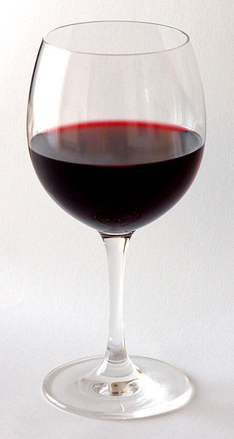
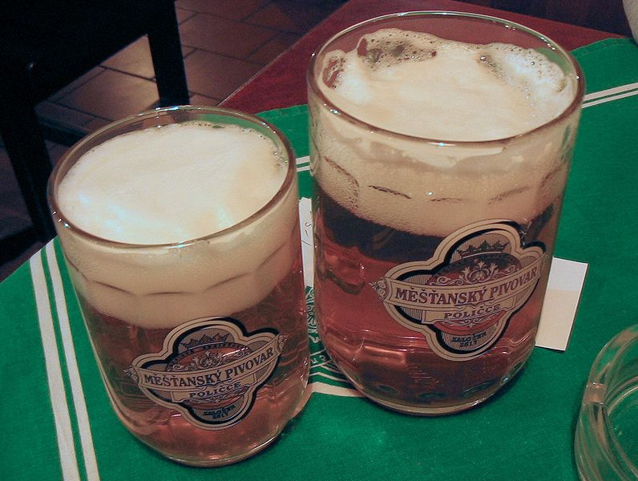
Využití
potravinářství
  výroba piva, vína, pečiva
  schopnost kvašení
biotechnologie
Obr. 2
Obr. 3

Slide 6
Využití
Alkoholové kvašení
biochemický proces
kvasinky pomocí enzymů přeměňují rostlinné sacharidy na
ethanol a CO2
…další typy kvašení:
Máselné kvašení – např. zrání některých sýrů
Mléčné kvašení – výroba sýrů, tvarohů, kysaného zelí …
Octové kvašení – výroba octa

Slide 7
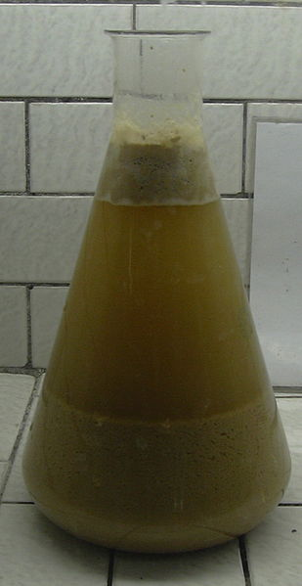
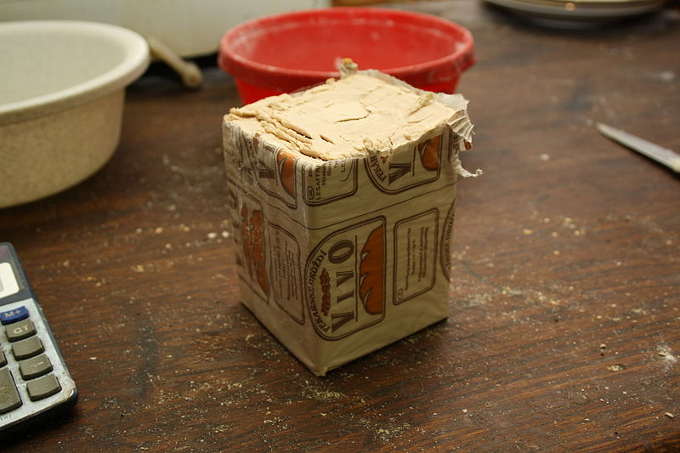
droždí
Obr. 5
pivovarské kvasinky
Obr. 4

Slide 8
Opakování
Jak se nazývají jednobuněčné houby?
Jak se kvasinky rozmnožují?
Charakterizuj nepohlavní a pohlavní rozmnožování.
Jak se kvasinky využívají?
Jaké znáš typy kvašení a co se při nich získává?

Slide 9
Zdroje obrázků:
Obr. 1:AUTOR NEUVEDEN. Wikipedia.org [online]. [cit. 13.11.2012]. Dostupný na WWW: http://en.wikipedia.org/wiki/File:S_cerevisiae_under_DIC_microscopy.jpg
Obr. 2: KARWATH, André. Wikipedia.org [online]. [cit. 13.11.2012]. Dostupný na WWW: http://cs.wikipedia.org/wiki/Soubor:Red_Wine_Glas.jpg
Obr. 3: AUTOR NEUVEDEN. Wikipedia.org [online]. [cit. 13.11.2012]. Dostupný na WWW: http://cs.wikipedia.org/wiki/Soubor:Policce.jpg
Obr. 4: AUTOR NEUVEDEN. Wikipedia.org [online]. [cit. 13.11.2012]. Dostupný na WWW: http://cs.wikipedia.org/wiki/Soubor:Pivovarsk%C3%A9_kvasinky.jpg
Obr. 5: AUTOR NEUVEDEN. Wikipedia.org [online]. [cit. 13.11.2012]. Dostupný na WWW: http://cs.wikipedia.org/wiki/Soubor:Peka%C5%99sk%C3%A9_dro%C5%BEd%C3%AD.JPG

